Slide 1



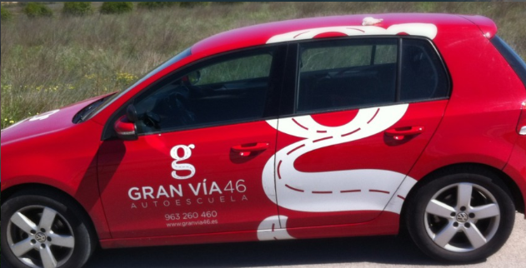

Como descargar y seguir la ruta con Google Maps

Slide 2

1. Acceso desde PC

Slide 3
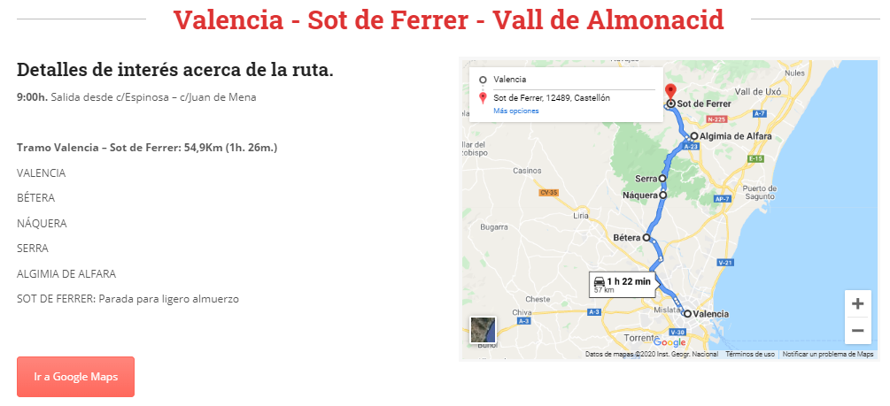
1. Acceso desde PC

Slide 4
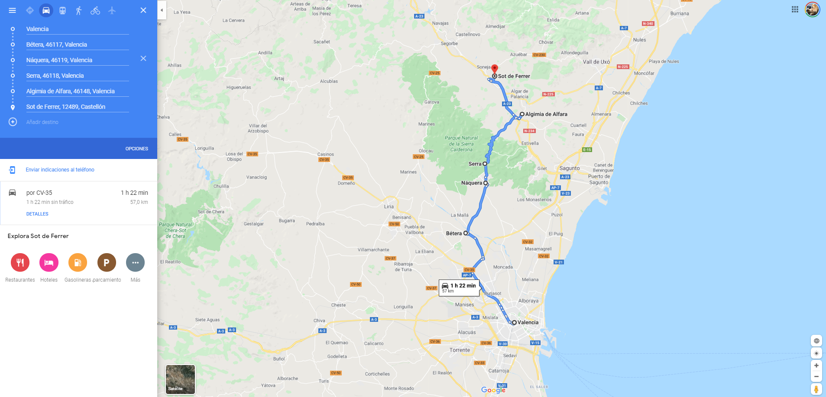
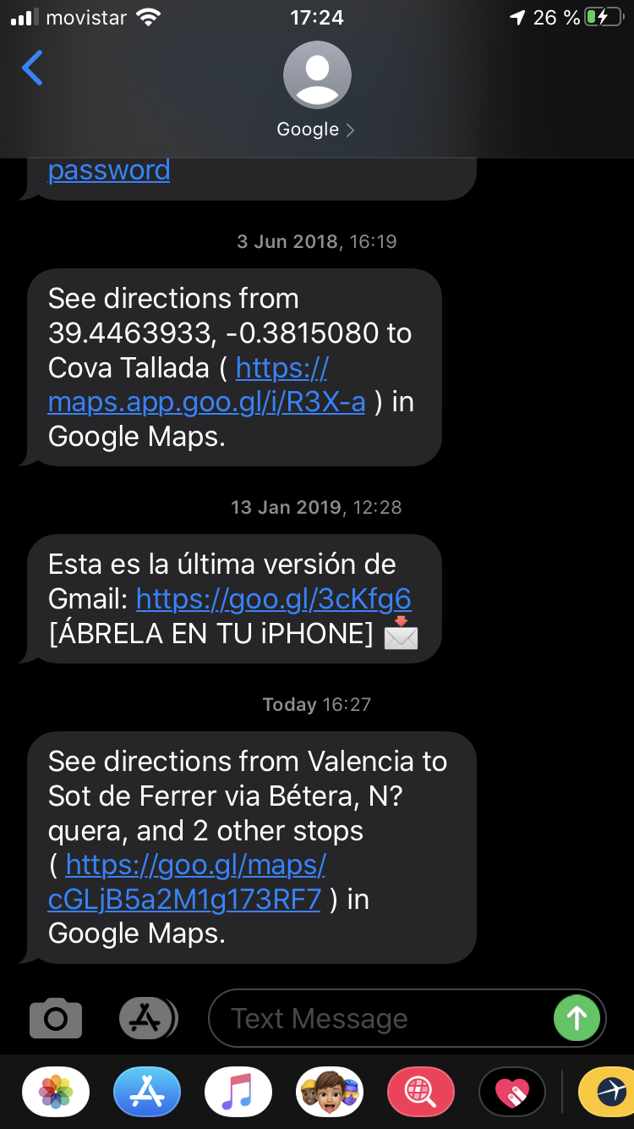
1. Acceso desde PC

Slide 5
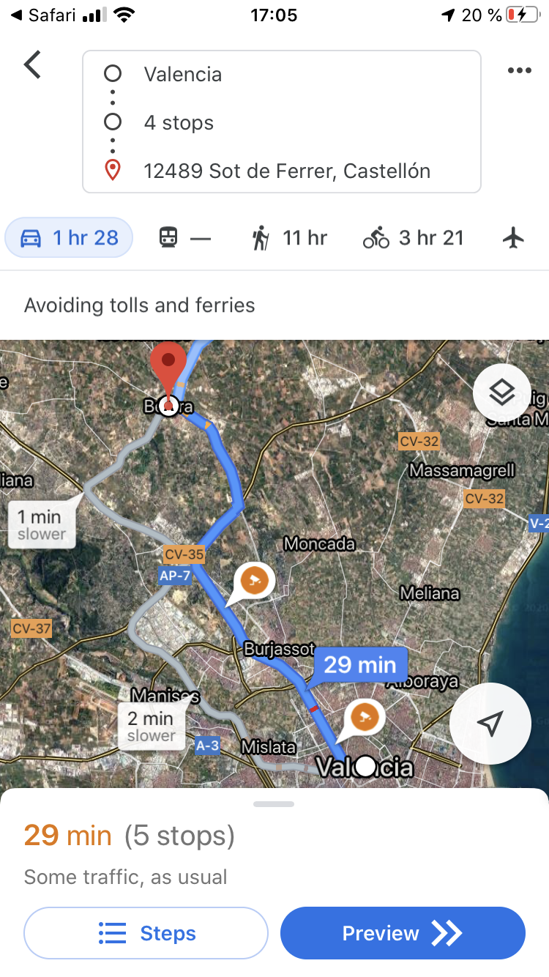

1. Acceso desde PC

Slide 6
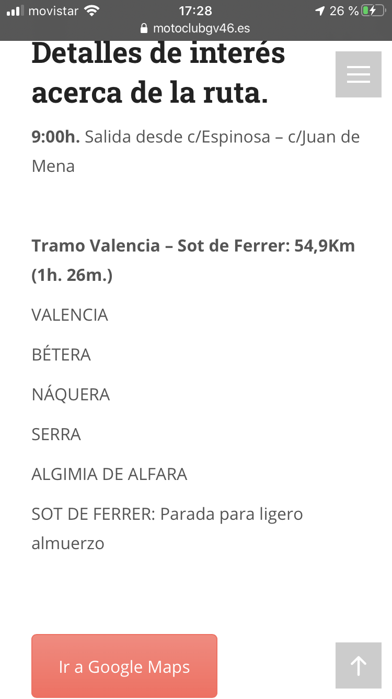
1. Acceso desde móvil

Slide 7
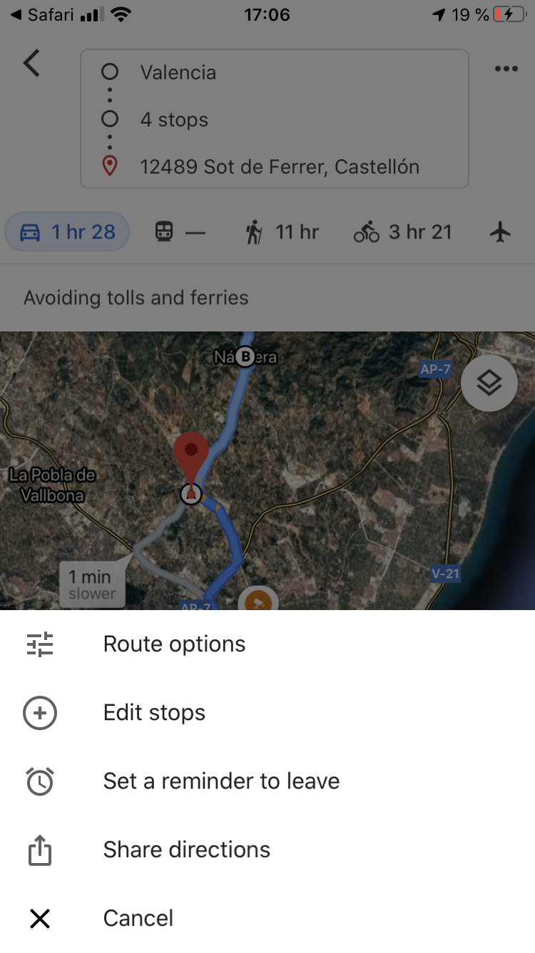
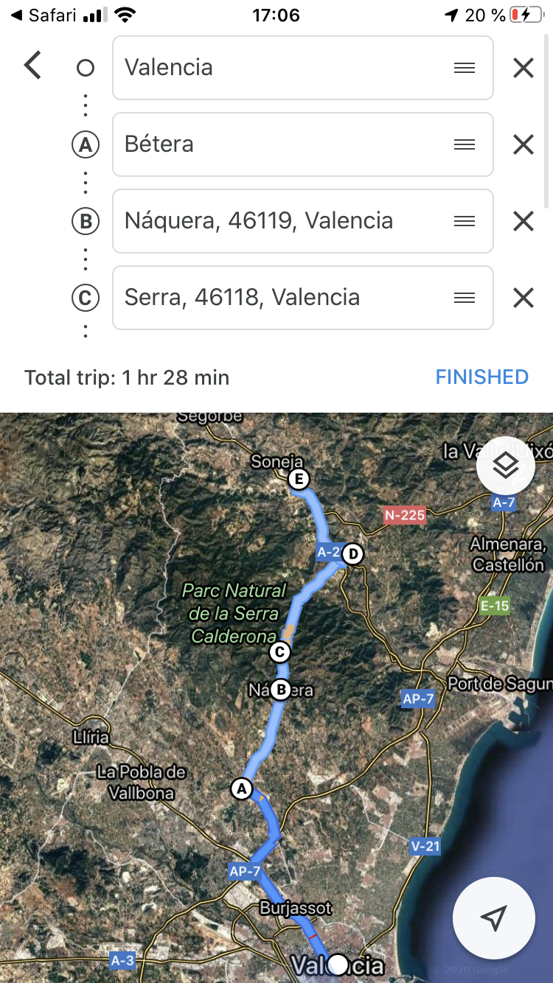
2. Eliminar “Preview” y conseguir “Start”

Slide 8
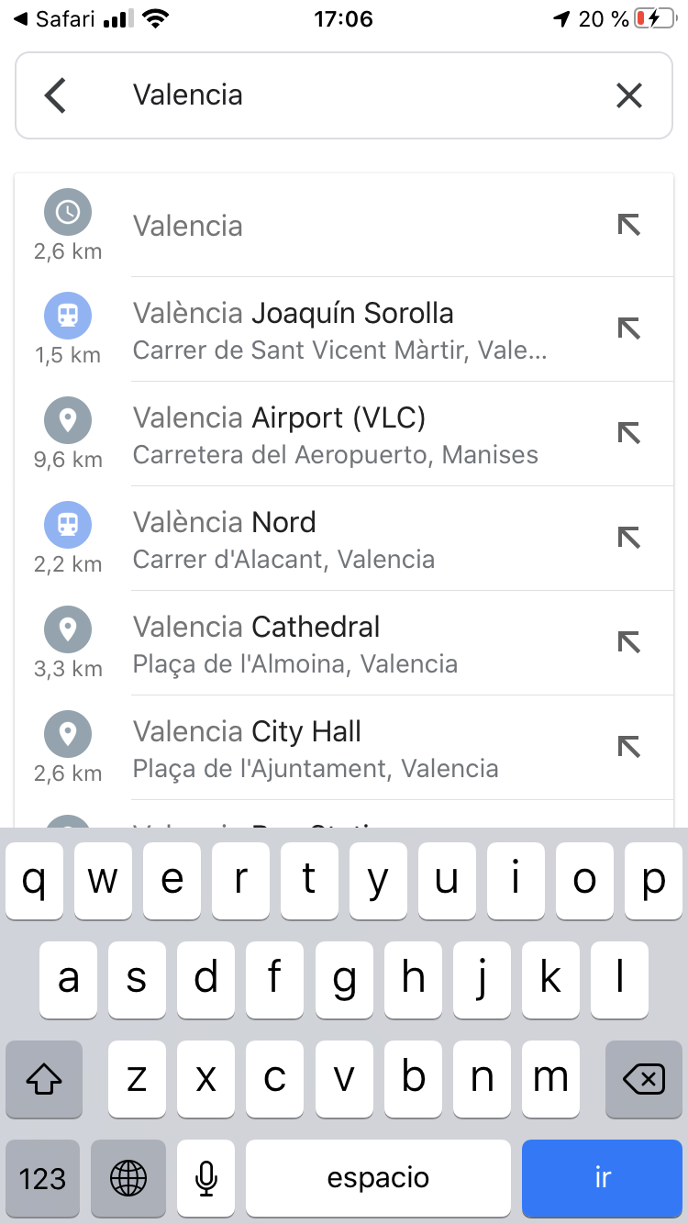
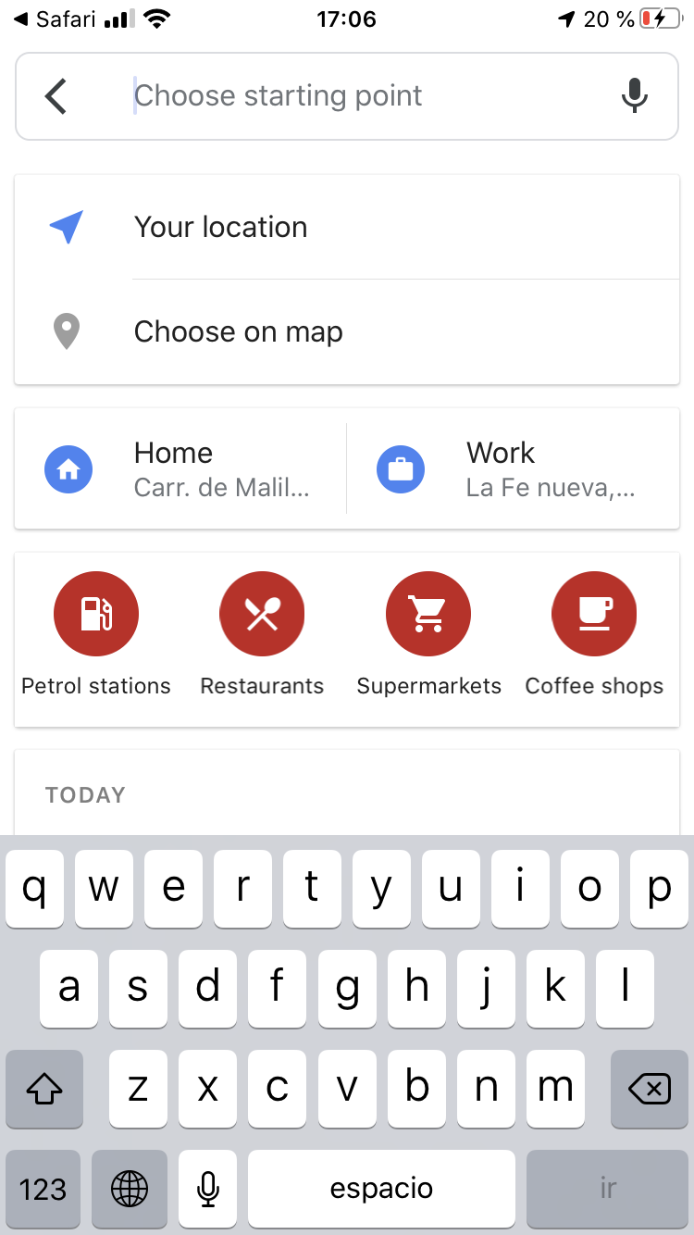
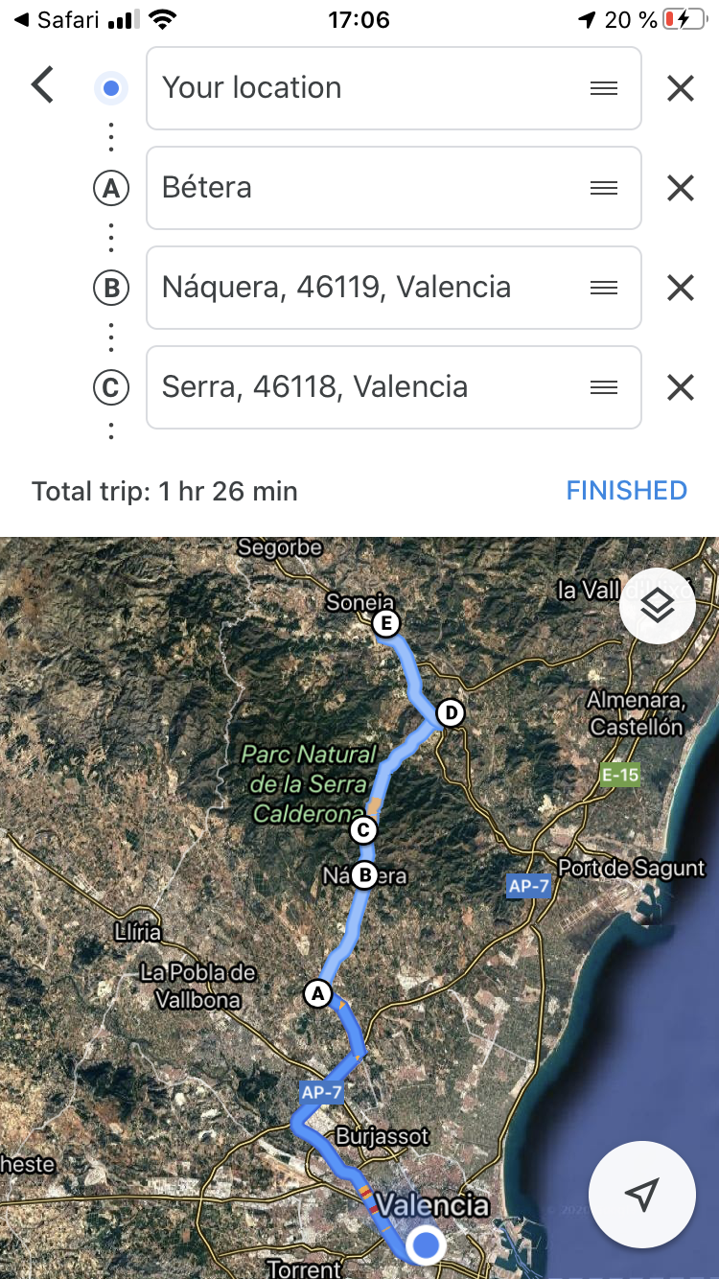
2. Eliminar “Preview” y conseguir “Start”

Slide 9
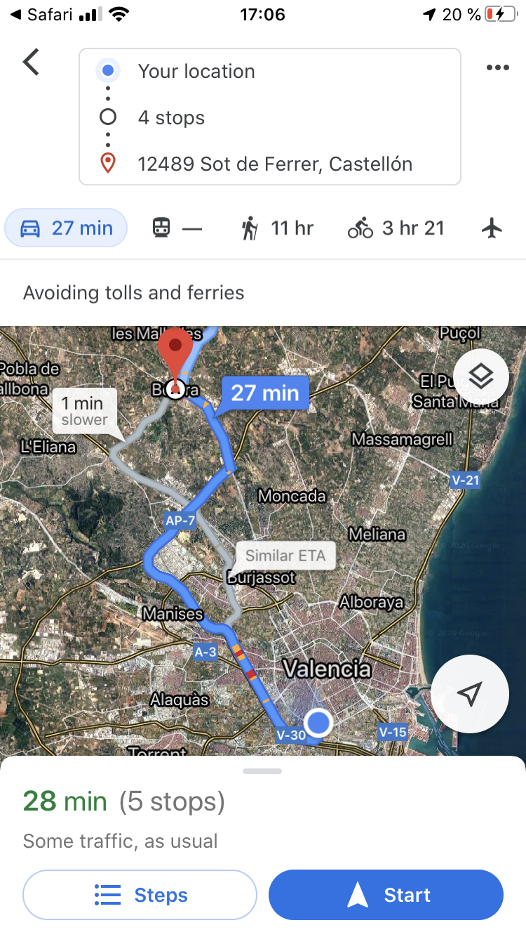
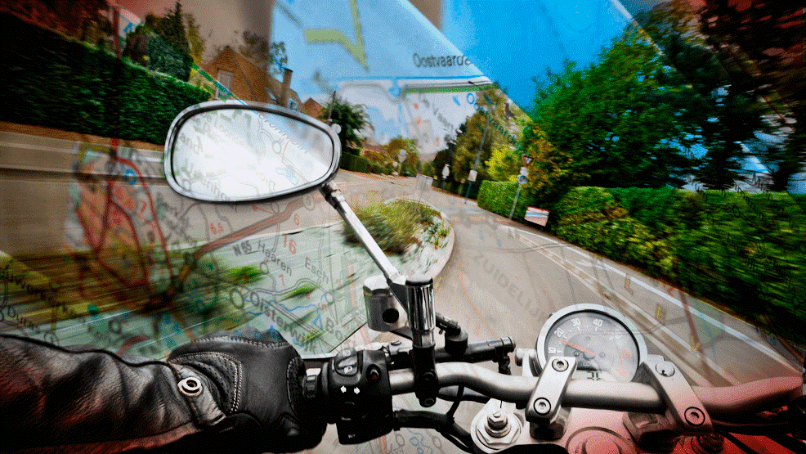

2. Eliminar “Preview” y conseguir “Start”

